Slide 1



Flujo de datos
18-Flujos de datos
VÍCTOR JOSÉ VERGEL RODRÍGUEZ
victorvergel
@victorvergel
7/1/2025

Slide 2

ÍNDICE
NIO
Scanner vs BufferReader
Flujos de Bytes y de caracteres
https://github.com/Tokio-School/Programacion-Java-Ejemplos-y-Ejercicios-no-obligatorios.git

Slide 3
NIO
Instrucciones básicas:
Paths.get: Se utiliza para obtener un objeto Path que representa la ruta del archivo o directorio.
Files.exists: Comprueba si un archivo o directorio ya existe.
Files.createFile y Files.createDirectory: Crean un archivo o directorio si no existen.
Files.copy: Copia un archivo. En este caso, usamos la opción StandardCopyOption.REPLACE_EXISTING para sobrescribir el archivo de destino si ya existe.
Files.delete: Elimina el archivo especificado.
Files.writeString: Escribe contenido en el archivo creado (disponible desde Java 11).

Slide 4
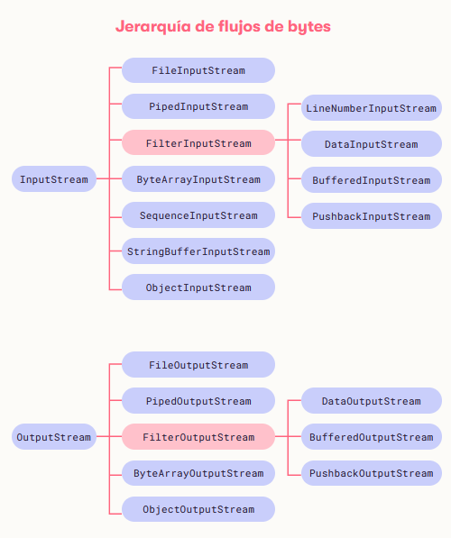
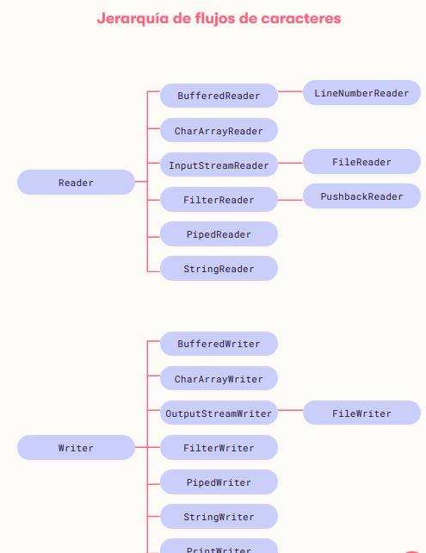
Capturando bytes o caracteres
InputStream System.in -> int java.io.InputStream.read(byte[] b) throws IOException

Slide 5
Capturando bytes o caracteres II
BufferedReader: Ofrece la capacidad de leer líneas completas con el método readLine(), lo que puede ser útil para la entrada de texto. Proporciona un búfer interno que mejora el rendimiento al leer grandes cantidades de datos.
CharArrayReader: Útil cuando ya tienes un arreglo de caracteres y deseas crear un flujo de lectura sin necesidad de construir un String. Puede ser eficiente para la lectura de datos de memoria en lugar de una fuente externa.
StringReader: Se utiliza para leer datos de una cadena (String).

Slide 6
Scanner vs BufferReader
Scanner más fácil de usar: proporciona métodos simples y directos para leer diferentes tipos de datos, como enteros, decimales y cadenas
El constructor recibe un InputStream -> Scanner(InputStream source)
Scanner maneja las excepciones específicas de entrada (por ejemplo, InputMismatchException) de manera más clara que BufferedReader, que generalmente trata todas las excepciones de entrada como IOException.
InputStreamReader isr=new InputStreamReader(System.in);
BufferedReader br= new BufferedReader(isr);

Slide 7
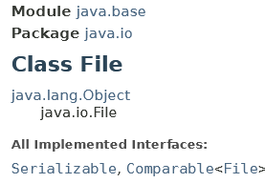
File
Permite referenciar directorios o carpetas
URI (Uniform Resource Identifier) permite identificar de manera única recursos.

Slide 8
Escribir/leer fichero
BufferedWriter ficheroSalida = new BufferedWriter(new FileWriter(new File("fichero.txt")));
BufferedReader ficheroEntrada = new BufferedReader(new FileReader(new File("Fichero.txt")));
PrintWriter writer = new PrintWriter(new FileWriter(fileName))) {
writer.println("Hola, esto es una línea.");
writer.println("¡Esta es otra línea!");
FileInputStream archivo = new FileInputStream("datos.txt");
ObjectInputStream lectura = new ObjectInputStream(archivo);
FileOutputStream archivo = new FileOutputStream("datos.txt");
ObjectOutputStream escritura = new ObjectOutputStream(archivo);

Slide 9
Contenido de la clase
Minuto - Contenido
0:00 – presentación e inicio, dudas. Descarga github
4:00 – Referencias a fichero NIO
29:00 – Leyendo con Scanner
35:00 – Escribiendo bytes o caracteres

Slide 10
Aclaraciones a la clase

Slide 11



GRACIAS
victorvergel
@victorvergel

